Slide 1
МБДОУ «Старобачатский детский сад общеразвивающего вида»
Проект
«Бережливый детский сад»
Срок реализации проекта
01.09.2020 – 31.05.2021

Slide 2
Сфера деятельности
Экономия. Бережливые технологии
Участники проекта Воспитанники, родители, сотрудники ДОО
Тип проекта
Практико-ориентированный

Slide 3
Заказчик проекта МКУ «Управление образования Беловского муниципального района»
Проблема
Не рациональное использование времени и ресурсов, которую решает проект

Slide 4
Цель проекта
Повышение эффективности и улучшение качества услуг в ДОО посредством реализации принципов бережливости

Slide 5
Задачи проекта
1. Повысить безопасность детей, родителей и сотрудников путем применения визуализации
2. Повысить информированность родителей через создание системы сетевого
3. Разработать стандарт рабочих мест, ежедневных операций детей и сотрудников

Slide 6
Этапы работы над проектом
1 этап подготовительный
Постановка цели и задач
Разработка паспорта проекта
Разработка плана мероприятий по проекту с указанием сроков и ответственных
Выход этапа – паспорт, план мероприятий, план-график работы творческой группы, распределение обязанностей
2 этап основной
Выполнение плана мероприятий всеми участниками образовательных отношений в ДОО
Выход этапа – оформленная среда ДОО
3 этап заключительный
Анализ выполненной работы, определение дальнейших перспектив

Slide 7
Ожидаемые результаты
Увеличено к 2021 году до 100% информированных родителей (законных представителей) о мероприятиях и событиях образовательного учреждения через социальные сети.
Вовлечено к 2021 году 100% сотрудников в процесс совершенствования рабочих мест с использованием системы «5 С».
Вовлечено 2020 - 2021 году 100% воспитанников и 80% их семей в процесс создания символов для совершенствования креативной среды ДОО

Slide 8
Проект «Бережливый детский сад» включает в себя три блока: «Визуализация», «Детский сад на связи», «Система 5 С», реализация которых предполагает соблюдение принципов бережливости. В рамках данных блоков планируется реализация конкретных мероприятий:
№ | Мероприятие | Дата | Ответственные
1 | Применение визуализации, направленной на повышение безопасности детей, родителей и сотрудников (разработка системы маршрутизации в ДОО) | Ноябрь | Старший воспитатель
2 | Проведение цикла развивающих занятий для детей | Ноябрь-декабрь | Воспитатели групп
3 | Повышение информированности родителей через визуализацию и организацию открытых мероприятий (создание групп в мессенджерах, проведение проекта «День родительского самоуправления») | Ноябрь-февраль | Воспитатели групп
4 | Стандартизация ежедневных операций детей и сотрудников (разработка алгоритмов работы на рабочих местах) | Ноябрь- декабрь | Старший воспитатель
5 | Рациональная организация рабочих мест детей и сотрудников (внедрение алгоритмов работы на рабочих местах) | Декабрь-февраль | Старший воспитатель

Slide 9
1. Блок «Визуализация»
В данном направлении предполагается:
1. Совершенствование развивающей предметно-пространственной среды групп ДОО, которая включает:
- организацию рабочих мест детей,
- образовательный аспект (использование мнемотаблиц, картотечной системы занятий),
- безопасность.
2. Организация рабочих мест сотрудников путем стандартизации ежедневных операций.
3. Создание системы опорных сигналов и навигаторов для свободной ориентации в помещении детского сада.

Slide 10
Применение визуализации, направленной на повышение безопасности детей, родителей и сотрудников
Домофон, как один из элементов совершенствования инфраструктуры детского сада, который отвечает в первую очередь требованиям безопасности. Для удобства на кнопках подписываются номера и названия групп. Это облегчает задачу посетителям, которые приходят в ДОО в первый раз или редко.
Родители не должны терять время в поисках нужной группы или кабинета. Поэтому для удобства и безопасности оснащается входная дверь или коридор понятными указателями, обозначаются маршруты движения к кабинетам и траектории открывания дверей.
В коридорах ДОО по полу обозначается штрих-пунктир. Это знак для детей: за линии заходить нельзя. Такое обозначение помогает сформировать бережливое отношение к стенам, которые таким образом менее подвержены загрязнению. А также предупреждает детей о том, что находиться за чертой опасно, открывшаяся дверь может ударить.

Slide 11
Организация рабочих мест сотрудников
Рациональная организация рабочих мест и создание оптимальных условий труда для работников ДОО включает планировку служебных помещений в соответствии с технологией выполняемой работы и эффективным использованием рабочих площадей, размещение мебели и специализированного оборудования с учетом обязанностей работника.
В пищеблоке должны быть инструкции по порядку работы на автоматических кухонных приборах (электрической мясорубке, картофелемялке, кухонном комбайне и др.). В прачечной – инструкции по порядку работы с утюгом, стиральными машинами. В методическом кабинете, музыкальном зале – инструкции по работе с оргтехникой.
Для сокращения времени выполнения манипуляций с электроприборами, рядом с техникой в доступной видимости размещаются схемы по ее правильному использованию.

Slide 12
2. Блок «Детский сад на связи»
Данное направление предполагает использование социальных сетей, с целью повышения информированности родителей и педагогов.
Хранение, обработка, получение, передача, анализ информации, уменьшение бумажного потока посредством компьютерных сетей, предоставляет возможность ускорения процесса управленческой деятельности и, в целом, повышения её эффективности.
Современные формы общения вносят коррективы и в привычную атмосферу педагогической деятельности. Несомненным помощником в этом методическом вопросе становится групповое общение в сетевом чате.

Slide 13
Электронная почта
– предоставляет услуги по пересылке и получению электронных сообщений (электронных писем) по распределенной (в том числе и глобальной) компьютерной сети.
Особенности электронной почты, позволяющие старшему воспитателю использовать ее в работе с педагогами, следующие:
1. предоставляет пользователям возможность обмениваться сообщениями, документами без применения бумажных носителей;
2. позволяет передавать звуковые сообщения, изображения и т. д.
При помощи электронной почты старший воспитатель может без визуального контакта консультировать педагогов (в любое время), отвечать на вопросы, давать рекомендации, рассылать документы, бланки, приглашения на педагогический совет (семинар, мастер-класс), консультации, может принимать и корректировать отчеты в электронном виде.
Использование e.mail способствует сокращению времени и использованию бумаги в работе педагогов.
Также, электронная почта служит проводником информации от педагогов родителям, такой как, о жизни группы, мероприятиях в ДОО, практические материалы (например, стихи для заучивания с ребенком к празднику, памятки, фото) и личные сообщения.

Slide 14
Группа в социальной сети
Социальные сети для многих родителей и педагогических работников стали популярной формой взаимодействия и общения, так как предоставляют ряд возможностей обеим сторонам: экономия времени, общение в режиме онлайн, обмен документами, создание группы/сообщества для систематизации новостей и информации о жизнедеятельности детей и другое.
Группа является одним из основных инструментов, позволяющим установить горизонтальные межпользовательские связи, где родители выступают не просто в роли пассивных слушателей, а в роли активных субъектов, которые делятся опытом воспитания, дают советы, принимают участие в групповых обсуждениях, выстраивают общение с педагогом и между собой.
У создателя администрации группы в сети есть различные возможности привлечения родителей к общению друг с другом: размещение фотографий с событиями группы, с детьми в различных видах деятельности; размещение видеозаписей с утренников, открытых занятий и т.д.; публикация результатов творческой и интеллектуальной деятельности детей (поделки, презентации, проекты); размещение рекомендаций по воспитанию и обучению детей в виде ссылок на психолого-педагогическую литературу и педагогические сайты.
Эти и другие формы будут мотивировать родителей на участие в совместных обсуждениях вопросов, комментировать различный материал.
А это уже новый уровень работы с родителями, которые заинтересованы в содержании воспитательного и образовательного процессов своего ребенка.
Наличие группы в социальной сети позволяет популяризировать деятельность ДОО, информировать родителей об интересных событиях, обсуждать достижения воспитанников.

Slide 15
Мобильные мессенджеры (Viber, WhatsApp)
которыми оснащены современные смартфоны, - это еще один ресурс для оперативной связи. В некотором отличии от электронной почты и страницы в социальной сети, это приложение позволяет с еще большей скоростью доносить любую информацию небольшого объема. При условии доступа в интернет, приложение позволяет передавать по телефону в режиме реального времени бесплатные текстовые, фото- и видео-сообщения как индивидуально, так и группе абонентов, срочную информацию.
Охват родителей с помощью данного приложения достаточно высок.
Диапазон вопросов, решаемых с помощью этих приложений очень широк. Это и вопросы организационно-бытового характера, как например, украшение группы или участка, определение более предпочтительного времени для родительского собрания и ознакомление с повесткой дня и пр., так и обсуждение вопросов, касающихся образовательных моментов.
Индивидуальные сообщения в том же приложении очень удобны для родителей, когда им нужно предупредить об отсутствии ребенка, опоздании, задать любой интересующий вопрос относительно состояния ребенка в настоящий момент.
Воспитатель может не просто ответить, но сопроводить свое сообщение фото или даже видео. Все это повышает уровень доверия и открытости в общении педагога с родителями.
Подводя итог, можно сказать, что открытость и доступность ДОУ, экономия времени педагогов и родителей может быть достигнута за счет внедрения новых коммуникационных технологий.

Slide 16
3. Блок «Организация рабочих мест по системе «5 С»
«5 С» – система организации и рационализации рабочего пространства, обеспечивающая эффективное и безопасное выполнение работ.
Принципы бережливого образования могут использоваться как основа или руководство для решения новых актуальных проблем в целях развития и совершенствования образовательного процесса.

Slide 17
Принципы системы «5 С»

Slide 18
Можно выделить три типа потерь в образовательной сфере:
Запасы (устаревшие базы данных и информация, избыточные архивы, незавершенные дела);
Дефекты (ошибки и пропуски данных, непонятные требования, инструкции);
Перепроизводство (лишняя переписка, выполнение работы, не создающей ценности, подготовка ненужных отчетов и копий документов).
Переходя на принципы бережливого образования, педагогический коллектив детского сада будет работать по следующим направлениям:
Устранение потерь;
Сокращение уровня запасов;
Качественное выполнение работы с первого раза.
Для рационального использования времени и материальных средств в ДОУ создается комплекс мероприятий – система организации «5С». Она позволяет, с одной стороны, повысить качество педагогического процесса, а с другой – приучает детей с раннего возраста к грамотной организации труда и отдыха, объясняет принципы организации рабочего пространства, прививает навыки правильного одевания, экономии времени, бережного отношения к игрушкам и соблюдения чистоты.

Slide 19
Рабочее место
– место, где работник должен находиться или куда ему необходимо прибыть в связи с его работой, и которое прямо или косвенно находится под контролем работодателя.
Организация рабочих мест в разработке и внедрении системы мероприятий по их оснащению средствами и предметами труда и по размещению их в определенном порядке с целью создания условий для высокоэффективного и безопасного труда при возможно меньших физических нагрузках и минимальном нервном напряжении.

Slide 20
Организация рабочего места заведующего ДОУ
1. Стандартизация
Размещение всех предметов оснащения кабинета заведующего должно наилучшим образом отвечать своему назначению и обеспечивать при этом выполнение основных и вспомогательных работ с наименьшими затратами труда.
Рабочее место должно быть оборудовано специализированной мебелью и соответствовать действующим стандартам, нормам и правилам.

Slide 21
Организация рабочего места заведующего ДОУ
2. Совершенствование
Организация рабочего места заведующего должно обеспечить максимальные удобства при выполнении обязанностей.
Правильная планировка рабочего места позволяет устранить лишние трудовые движения и непроизводительные затраты энергии заведующего, эффективно использовать производственную площадь при обеспечении безопасных условий труда.
Грамотный дизайн пространства не только настроит на деловой лад, но и сбережет здоровье.
Рабочее место должно быть комфортным и достаточно освещённым, лучи света не должны попадать прямо в глаза.
Озеленение помещений, являющееся декоративным элементом интерьера, улучшает состав воздуха, уменьшает нервно-психическую и зрительную утомляемость. Это особенно важно для условий умственного труда.

Slide 22
Организация рабочего места заведующего ДОУ
3. Сортировка
Проектируя рабочее место заведующей нужно предусмотреть комплексное оснащение этого места необходимыми средствами труда.
Ничто не должно отвлекать от работы, ничто не должно вредить здоровью.
Рабочий стул вращающийся, имеет спинку, которая передвигается в вертикальном и горизонтальном положениях, что позволяет оптимально подстроить его под рост сотрудника. Сиденье средней жесткости, покрыто влагонепроницаемым материалом.
Рабочий стол может быть любой конструкции, отвечающей современным требованиям эргономики и позволяющей удобно разместить на рабочей поверхности оборудование с учетом его количества, размеров и характера выполняемой работы.
Рабочая поверхность стола делится на две части:
- С правой стороны расположен компьютер, телефон. На выдвижной полке находится клавиатура и мышь с ковриком. Под столом – системный блок и урна для бумаг. Справа расположен приставной стол, на котором располагается дополнительная оргтехника: сканер, принтер, копир.
- Слева рабочая поверхность стола свободна. Здесь складываются папки с документами, журналы регистрации.
На столе должны находиться только те предметы, которые нужны для работы заведующей. Они должны быть расположены с учетом характера работы:
- Ящики стола следует оборудовать приспособлениями для удобного расположения папок. Желательно, чтобы на каждой папке была карточка с перечнем содержимого папки.
Для канцелярских принадлежностей на столе должны быть предусмотрены специальные органайзеры.
Во вспомогательном секторе кабинета расположены специальные шкафы для хранения папок с документами и вспомогательной литературой:
- Для хранения специальной, справочной литературы и документов справочных материалов, в частности, инструкции, нормативно-методические документы, должен быть шкаф. На дверце шкафа должен быть алфавитный указатель материалов или картотека.
- Списки воспитанников и сотрудников ДОУ и их личные дела с указанием номеров телефонов и адресов должны храниться в папках (специальных ячейках) в отдельном шкафу и закрываться ключом. Желательно, чтобы на каждой папке была карточка с перечнем содержимого папки. На дверце шкафа должен быть алфавитный указатель материалов или картотека.
Сейф для хранения ценных документов, печатей расположен в углу, у окна.

Slide 23
Организация рабочего места заведующего ДОУ
4. Содержание рабочего места в чистоте
По окончанию работы заведующей необходимо убирать свое рабочее место.
Мусор (оборудование, неподлежащее ремонту) необходимо выбрасывать в мусоросборник.
Естественно помещение должно проветриваться. Это поможет сохранить здоровье, а также выполнять работу более эффективно

Slide 24
Организация рабочего места заведующего ДОУ
5. Соблюдение порядка
Правильно организованное рабочее место позволит не только сделать работу эффективной, но и избежать возможных проблем со здоровьем.
Хорошая организация рабочего места означает в первую очередь правильное расположение компонентов:
- Обеспечить наличие всех компонентов рабочего места.
В целях снижения затрат времени на подготовку соответствующей документации рабочее место кабинета оснащено компьютером.
- Монитор компьютера следует поставить прямо перед собой на оптимальной для себя высоте.
- Кроме компьютера, стола и стула, нужно иметь вертикальную подставку для бумаг, чтобы при работе с ними не менялся угол зрения.
- Размеры ящиков на столах и полок в шкафах должны соответствовать размером папок.
- Если вы правша, телефон и органайзер расположите справа от себя.
Рабочие места с персональными компьютерами по отношению к световым проемам должны располагаться так, чтобы естественный свет падал сбоку, желательно слева.
Постарайтесь держать на столе только необходимые предметы. Минимализм повышает сосредоточенность на процессе.

Slide 25
Организация рабочего места старшего воспитателя ДОУ Стандартизация
Размещение всех предметов оснащения кабинета старшего воспитателя должно наилучшим образом отвечать своему назначению и обеспечивать при этом выполнение основных и вспомогательных работ с наименьшими затратами труда.
Рабочее место должно быть оборудовано специализированной мебелью как для старшего воспитателя, так и для педагогов ДОУ (для проведения педагогических советов, семинаров и т.п.) и соответствовать действующим стандартам, нормам и правилам.
2. Совершенствование
Организация рабочего места старшего воспитателя должно обеспечить максимальные удобства при выполнении обязанностей.
Правильная планировка рабочего места позволяет устранить лишние трудовые движения и непроизводительные затраты энергии заведующего, эффективно использовать производственную площадь при обеспечении безопасных условий труда.
Грамотный дизайн пространства не только настроит на деловой лад, но и сбережет здоровье.
Рабочее место должно быть комфортным и достаточно освещённым, лучи света не должны попадать прямо в глаза.
Озеленение помещений, являющееся декоративным элементом интерьера, улучшает состав воздуха, уменьшает нервно-психическую и зрительную утомляемость. Это особенно важно для условий умственного труда.
Сортировка (см. пункт 3 в разделе «Организация рабочего места заведующей ДОУ»)
4. Содержание в чистоте (см. пункт 4 в разделе «Организация рабочего места заведующей ДОУ»)
5. Соблюдение порядка (см. пункт 5 в разделе «Организация рабочего места заведующей ДОУ»)

Slide 26
Организация рабочего места воспитателя ДОУ
Стандартизация
Совершенствование
Сортировка (см. пункт 3 в разделе «Организация рабочего места заведующей ДОУ»)
Содержание в чистоте (см. пункт 4 в разделе «Организация рабочего места заведующей ДОУ»)
Соблюдение порядка (см. пункт 5 в разделе «Организация рабочего места заведующей ДОУ»)

Slide 27
Организация рабочего места узких специалистов ДОУ (учителя-логопеда)
Стандартизация
Совершенствование
Сортировка (см. пункт 3 в разделе «Организация рабочего места заведующей ДОУ»)
Содержание в чистоте (см. пункт 4 в разделе «Организация рабочего места заведующей ДОУ»)
Соблюдение порядка (см. пункт 5 в разделе «Организация рабочего места заведующей ДОУ»)

Slide 28
Организация рабочего места узких специалистов ДОУ (музыкального руководителя)
Стандартизация
Совершенствование
3. Сортировка (см. пункт 3 в разделе «Организация рабочего места заведующей ДОУ»)
4. Содержание в чистоте (см. пункт 4 в разделе «Организация рабочего места заведующей ДОУ»)
5. Соблюдение порядка (см. пункт 5 в разделе «Организация рабочего места заведующей ДОУ»)

Slide 29
Организация рабочего места младшего воспитателя ДОУ
Стандартизация
Совершенствование
Сортировка
Содержание в чистоте
Соблюдение порядка

Slide 30
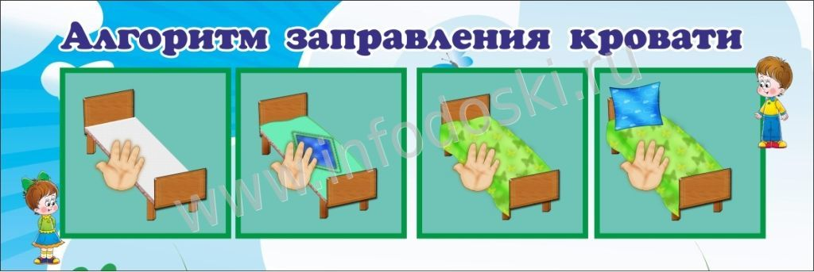
Примерные схемы и инструкции в групповом помещении

Slide 31
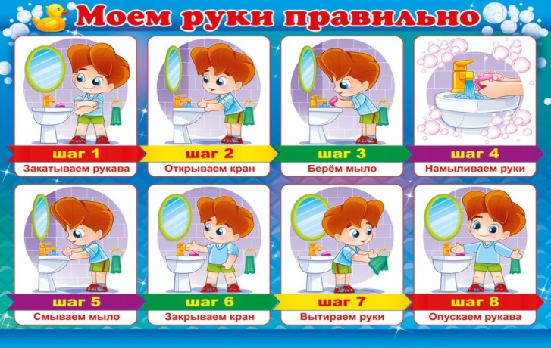
Гигиена

Slide 32
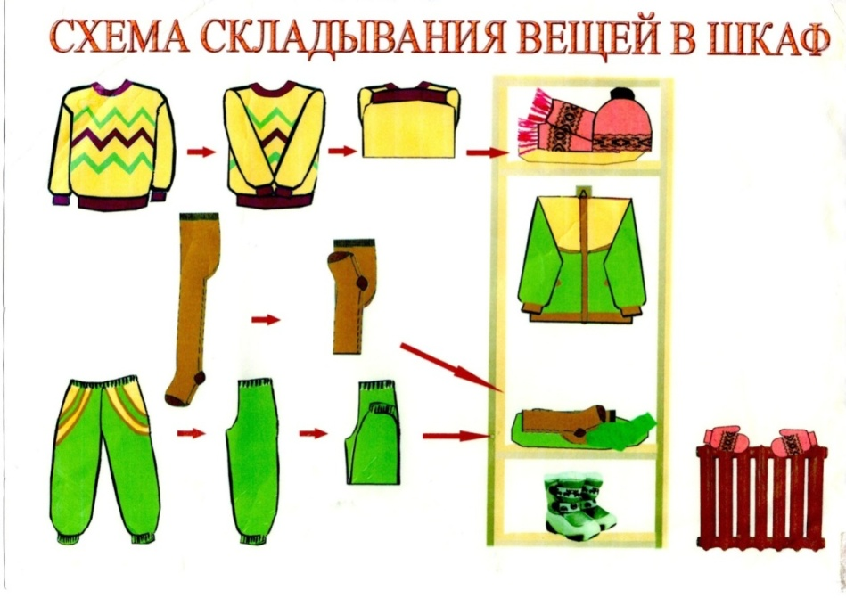
Алгоритмы

Slide 33
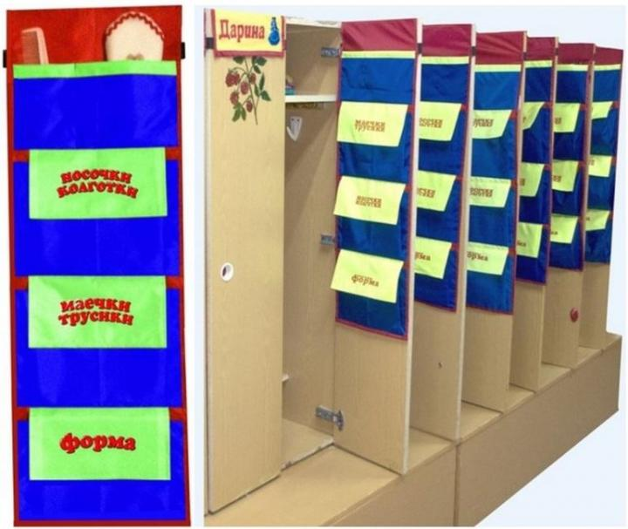
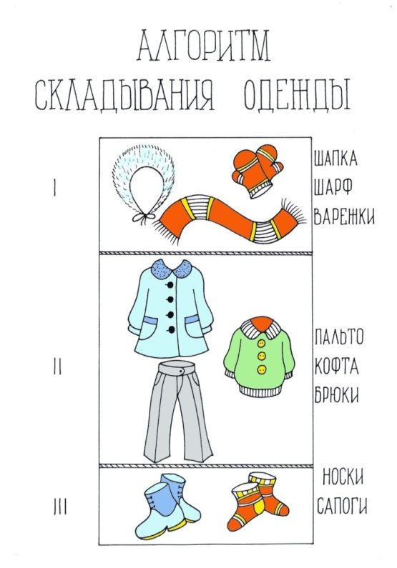
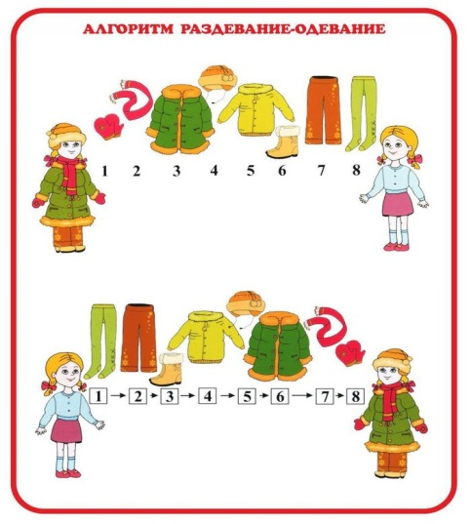
Алгоритм складывания одежды

Slide 34
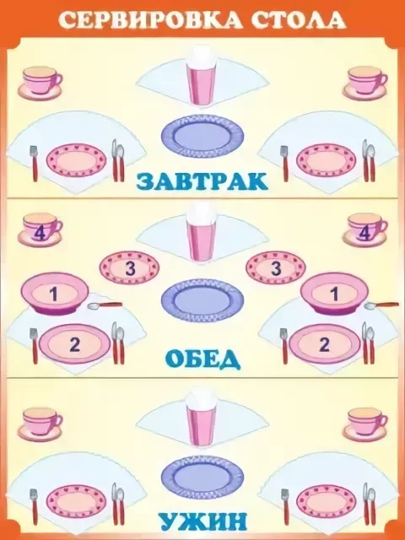
Алгоритмы

Slide 35
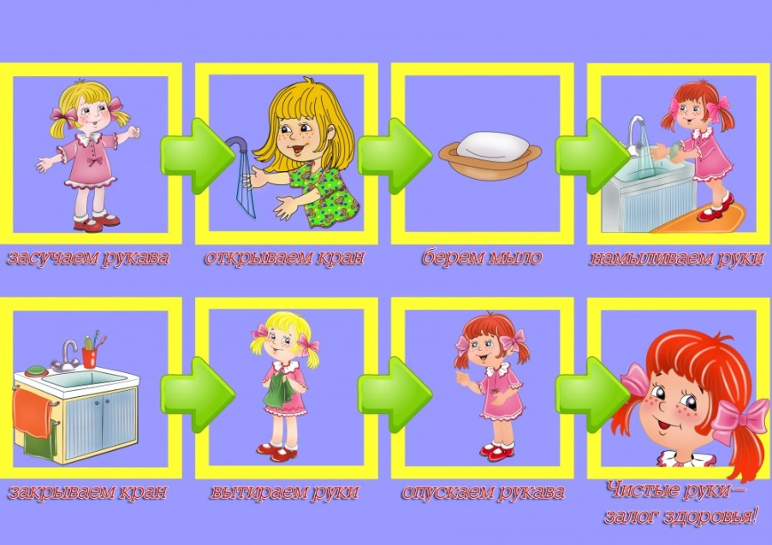
Моем руки правильно

Slide 36
Алгоритмы

Slide 37
Уголки

Slide 38
Уголки

Slide 39
Уголки

Slide 40
Уголки

Slide 41
Уголки

Slide 42
Уголки

Slide 43
Уголки

Slide 44
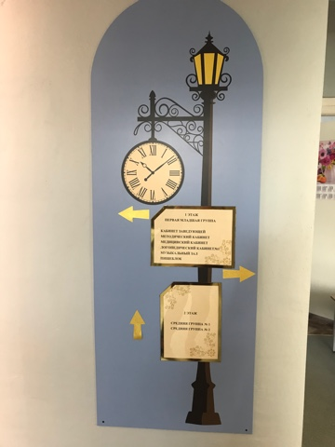
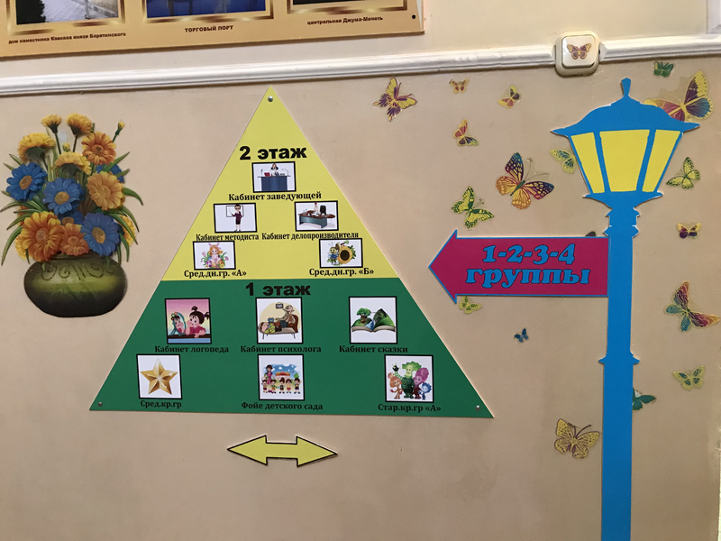
Примерные схемы визуализации, направленной на обеспечение безопасности

Slide 45
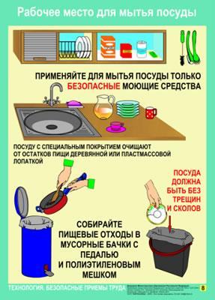
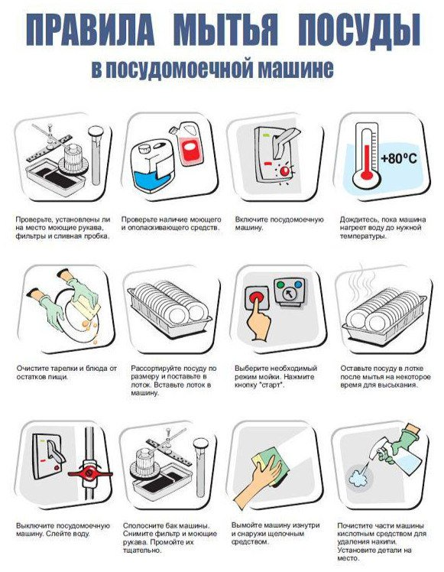
Примерные схемы и инструкции на пищеблоке

Slide 46
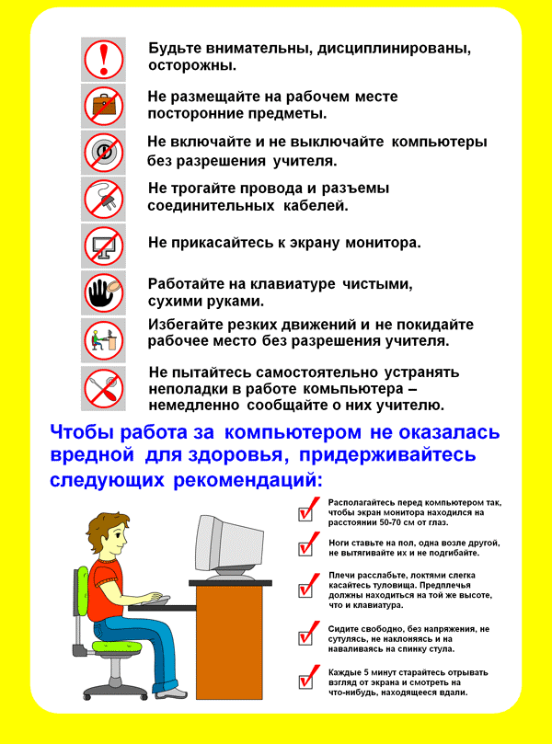
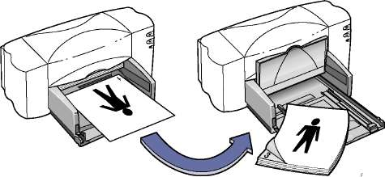
Примерные схемы и инструкции рабочих мест в кабинетах

